Slide 1
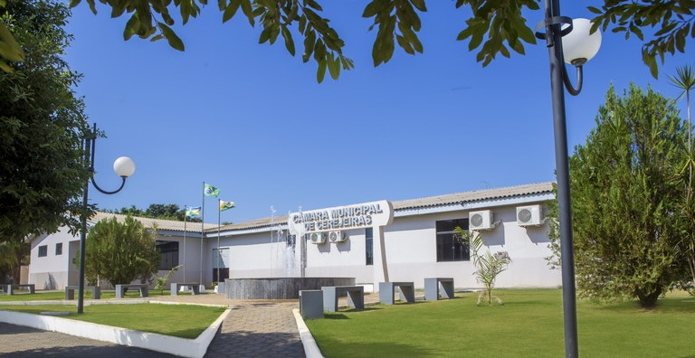
CÂMARA MUNICIPAL DE CEREJEIRAS
CARTA
DE SERVIÇO
AO USUÁRIO

Slide 2
Câmara Municipal de Cerejeiras
Prédio Governador Jorge Teixeira de Oliveira
Telefone: (69) 3342- 2633 e (69) 3342- 4130
E-mail: camaradecerejeiras@hotmail.com
Horário de atendimento:
das 07h00 às 13h00, de segunda à sexta
Localização: Avenida Brasil nº 2570,
Bairro Jardim São Paulo, CEP: 76997-000

Slide 3
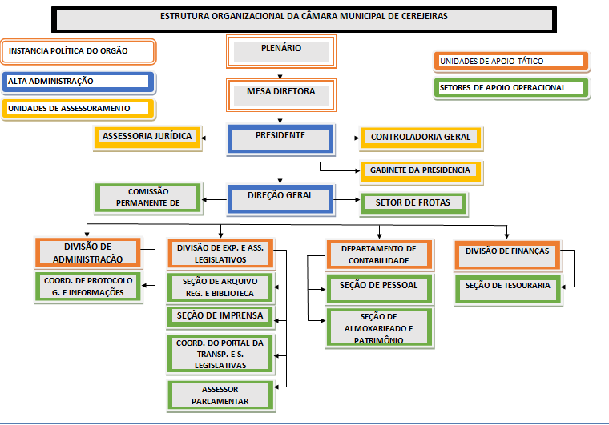

Slide 4
O que é a Carta de Serviço ao Usuário?
A Carta de Serviços ao Usuário é um documento elaborado por uma organização pública.
Qual a finalidade da Carta de Serviço ao Usuário?
É a de informar ao cidadão, por meio de uma linguagem simples a acessível, os serviços prestados pelo órgão público, com a disponibilização dos padrões de atendimento.
Qual o respaldo legal da Carta de Serviço ao Usuário?
É a Lei Federal n° 13.460, de 26 de junho de 2017.

Slide 5
IDENTIDADE ORGANIZACIONAL
Missão:
Legislar e Fiscalizar com Transparência, com ênfase no desenvolvimento, para atender os anseios dos munícipes de Cerejeiras.
Visão:
Ser referência no Estado de Rondônia, no desenvolvimento da legislação e fiscalização, com ampla participação dos cidadãos.
Valores:
Ética, União, Eficiência, Proatividade, Legalidade e transparência.

Slide 6
PODER LEGISLATIVO MUNICIPAL DE CEREJEIRAS
Legislatura:
É o período de duração do mandato eletivo, que no âmbito municipal é de 4 anos.
Sessão legislativa:
É o período anual de execução dos trabalhos legislativos.
Período Legislativo:
É a divisão da sessão legislativa, cujas as datas de início e término são fixadas a partir do retorno do recesso legislativo. Portanto, são 2 períodos a cada ano.
Recesso legislativo:
É a pausa anual das sessões ordinárias, ocorre 2 vezes, entre 16 dezembro a 14 de fevereiro e 1° julho a 31 de julho.
Composição:
Atualmente, o Poder Legislativo Municipal de Cerejeiras é formado por 9 vereadores, conforme critérios estabelecidos na Lei Orgânica e nas Constituições Estadual e Federal.
Vereadores da Câmara Municipal de Cerejeiras:
Gabriel Candido de Oliveira
Ifraim Eugenio de Souza
Isair Francisco Baldin
José Carlos Valendorff
José Ferreira da Silva
Samuel Carvalho da Silva
Saulo Siqueira de Souza
Valdecir Atílio Kluch
Valdecir Sapata Jordão

Slide 7
Mesa Diretora Biênio 2019 – 2020
A Mesa é o órgão diretor de todos os trabalhos legislativos e administrativos da Câmara. Sendo formada a partir de votação nominal, na data da posse a composição para o primeiro biênio e realização facultativa do segundo biênio até o segundo período do segundo da legislatura.
Mesa Diretora atual:
Vereador Presidente: Gabriel Candido de Oliveira
Vereador Vice-Presidente: Valdecir Atílio Kluch
Vereador 1º Secretário: Samuel Carvalho da Silva
Vereador 2º Secretário: José Carlos Valendorff

Slide 8
SESSÕES DA CÂMARA MUNICIPAL DE CEREJEIRAS:
Sessões Ordinárias:
São as reuniões que ocorrem durante a Sessão Legislativa, de 15 de fevereiro a 30 de junho e de 1º de agosto a 15 de dezembro, às segundas–feiras, com duração de 03 horas, das 19:00 às 22:00 horas, e composta de:
Expediente: é o primeiro momento da sessão destinado à leitura da ata da sessão anterior e documentos, como projeto de lei, indicações, entre outros.
Grande Expediente: é segundo momento da sessão destinado ao uso da palavra pelos vereadores.
Ordem do dia: é o terceiro momento da sessão, em que se discute e vota as matérias pautadas, como os projetos de lei, requerimentos, moções, vetos, entre outras.
Explicações Finais: é o quarto e último momento da sessão, em que os vereadores fazem suas considerações finais.
Sessões Extraordinárias:
São as reuniões realizadas em qualquer dia e hora da semana, inclusive aos domingos e feriados, ou até após a sessão ordinária. A convocação deve ser feita com antecedência de 3 dias, por meio de ofício de convocação dos vereadores.
Sessões Solenes ou Especial:
São reuniões destinadas a prestarem homenagem, empossam vereadores, prefeito, entre outras atividades. Não há expediente e nem ordem do dia, são dispensadas a leitura da ata e verificação de presença dos vereadores e não há tempo pré-determinado para encerrar.

Slide 9
COMISSÕES PERMANENTES DA CÂMARA MUNICIPAL DE CEREJEIRAS:
É um órgão técnico que serve para examinar a matéria em tramitação na Câmara Municipal, com estudos, investigar fatos relacionados ao interesse da Administração Pública, ao final, emitir parecer da matéria apreciada. As reuniões das Comissões são públicas.
Atualmente, a Câmara de Vereadores de Cerejeiras tem quatro comissões permanentes, cada uma composta por três vereadores.
Comissão Permanente de Legislação e Justiça
É responsável de apreciar todos os assuntos nos aspectos constitucional e legal, analisa os aspectos lógico e gramatical, para adequar ao bom vocabulário o texto proposto.
Tem audiência obrigatória em todos os Projetos de Lei, Decretos e Resoluções que tramitam na Câmara.
Se concluir pela inconstitucionalidade ou ilegalidade de um projeto, o seu parecer segue para o Plenário para a discussão, só se for rejeitado é que a matéria irá prosseguir.
Composição Atual:
Presidente: Valdecir Atílio Kluch
Vice-Presidente: Samuel Carvalho da Silva
Membro: Saulo Siqueira de Souza

Slide 10
Comissão Permanente de Orçamentos e Finanças
Irá opinar obrigatoriamente sobre todas as matérias de caráter financeiro, especialmente se for:
a) Plano Plurianual;
b) Diretrizes Orçamentárias;
c) Proposta Orçamentária;
d) Proposição referente à matéria tributária, abertura de créditos e empréstimos públicos e as matérias que de uma forma direta ou indireta alterem a despesa ou receita do Município, acarretem prejuízo ao erário ou se são de interesse ao crédito e ao patrimônio do Município e
e) Proposições que fixem ou aumente a remuneração do Prefeito, Vice-Prefeito, Vereadores e Secretários Municipais.
Pode solicitar audiência com outra Comissão, conforme a distribuição das matérias do PPA, LDO e contas do Município.
Composição Atual:
Presidente: Isair Francisco Baldin
Vice-Presidente: José Carlos Valendorff
Membro: Samuel Carvalho da Silva
Comissões Temáticas ou Temporárias
São as comissões formadas para tratar de certo tema, Têm duração temporária, geralmente com término pré-determinado. Atualmente, tem a instalada a Comissão Temporária para reformulação da Lei Orgânica de Cerejeiras.

Slide 11
Comissão Permanente de Educação Saúde e Assistência
Irá se manifestar sobre todos os projetos e matérias que versem sobre:
a) Assuntos educacionais, artístico- até patrimônio histórico;
b) Desportivo e relacionados à saúde;
c) Saneamento básico e assistência e previdência social em geral.
Composição Atual:
Presidente: José Carlos Valendorff
Vice-Presidente: Isair Francisco Baldin
Membro: Saulo Siqueira de Souza
Comissão Permanente de Fiscalização Obras e Serviços Públicos
Irá opinar nas matérias relacionadas às:
a) Obras, empreendimentos e execução de serviços públicos locais;
b) Assuntos ligados às atividades produtivas em geral, oficiais ou particulares e
c) Fiscalizar os atos contábeis, financeiros e orçamentários do Executivo.
d) Aquisição e alienação de imóvel.
Composição Atual:
Presidente: Samuel Carvalho da Silva
Vice-Presidente: Valdecir Atílio Kluch
Membro: Isair Francisco Baldin

Slide 12
ÓRGÃOS DE COMUNICAÇÃO DA CÂMARA MUNICIPAL DE CEREJEIRAS COM O CIDADÃO
OUVIDORIA
É o setor responsável por estabelecer a comunicação com a sociedade e a Câmara Municipal de Cerejeiras, por meio de recebimento de questionamentos, sugestões, elogios, reclamações, podendo ser de forma física com o comparecimento na Câmara, via contato telefônico: (69) 3342-4130 e pelo site:
http://transparencia.cerejeiras.ro.leg.br/transparencia/index.php?link=aplicacoes/eouv/frmeouv&nomeaplicacao=eouv.
Prazo para prestação de informação ao solicitante: 30 dias, prorrogável uma única vez pelo mesmo prazo, mediante justificativa.
Todo atendimento feito pela Ouvidoria gera um protocolo de atendimento, para comprovar a solicitação. A Câmara dispõe de formulário para que o cidadão preencha e a solicitação seja formalizada.
Ouvidor-Geral: Agnaldo do Nascimento Pereira.
E-SIC
É o Sistema Eletrônico do Serviço de Informações ao Cidadão (e-SIC), permite que qualquer pessoa, física ou jurídica, encaminhe pedidos de acesso à informação, acompanhe o prazo e receba a resposta da solicitação realizada para órgãos e entidades da administração. O cidadão ainda pode entrar com recursos e apresentar reclamações sem burocracia.
Responsável: Kátia Guardia da Silva.
PROTOCOLO
É o setor de recebimento de documentos destinados ao Legislativo, pode ser publicações, projetos de leis, ofícios, dentre outros.
Chefe: Néia Souza da Silva.

Slide 13
PORTAL TRANSPARÊNCIA
É o meio virtual em que qualquer cidadão pode acessar informações sobre a Câmara Municipal de Cerejeiras, obter dados de contratos, leis, atos normativos, remuneração de servidores e vereadores, eventos, atividades dos parlamentares, entre outras informações.
Para maiores informações, vale a pena acessar nossa página: http://transparencia.cerejeiras.ro.leg.br/transparencia/
Chefe: Kátia Guardia da Silva.
DIVISÃO DE ASSUNTOS E EXPEDIENTES LEGISLATIVOS
É o setor responsável pelo recebimento, andamento e divulgação de matérias legislativas, como projetos de leis propostos pelo Executivo, vereadores, cidadão por meio inciativa popular, indicações, moções, requerimentos, entre outros e realizar atividades de apoio aos trabalhos parlamentares.
Diretora: Rafaela Camilo Mamedes de Oliveira.
FERRAMENTAS DE ACOMPANHAMENTO DAS ATIVIDADES LEGISLATIVAS
CONSULTA PÚBLICA DOS PROCESSOS LEGISLATIVOS:
Todos os processos relacionados à atividade legislativa podem ser visualizados na nossa página:
http://transparencia.cerejeiras.ro.leg.br/transparencia/index.php?link=aplicacoes/protocolo/frmprotocolo&nomeaplicacao=protocolo&id_menu=4&qt_acessos=20830
AUDIÊNCIAS PÚBLICAS:
São as reuniões feitas com a sociedade, para o conhecimento de matérias de grande relevância e impacto e a fim de ouvir o cidadão, deixar que expresse suas opiniões, sejam esclarecidos assuntos de interesse público.

